Slide 1
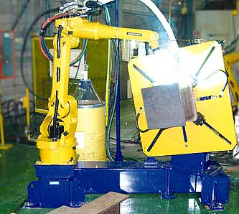
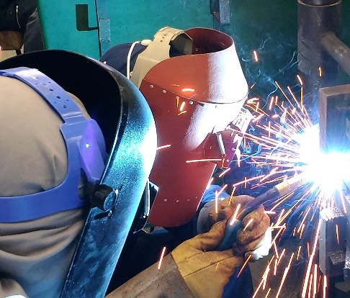
溶接技量付加試験・ＡＷ検定試験 合格への近道!!
試験対策メニュー
1
模擬試験：本番同様に試験・審査を実施
各種試験をＡＷ検定の判定基準に沿って行います。
*放射線透過試験のみ、機械試験のみなど、
個別の試験でも対応いたします。
*AW検定の資格認定はしておりません。
2
試験結果をフィードバック、改善策を提案
模擬試験結果より改善策をご提案します。
3
合格に近づく実技支援（半自動溶接、オプション）
ＡＷ検定・溶接技量付加試験 模擬試験
個々の課題に対応した実技支援を貴社工場で
行います。
1
工場溶接試験
試験種目 | 溶接方法 | 溶接姿勢 | 模擬試験項目
鋼製エンドタブ 完全溶込み溶接 | ・ガスシールドアーク 半自動溶接 | 下向（F） 横向（H） | 放射線透過試験（RT) マクロ試験（1面） 表・裏曲げ試験
鋼製エンドタブ 隅肉溶接 | ・ガスシールドアーク 半自動溶接 ・被覆アーク溶接 | 水平（F） 立向（V） | 裏曲げ試験 マクロ試験（1面）
代替エンドタブ 完全溶込み溶接 | ・ガスシールドアーク 半自動溶接 | 下向（F） 横向（H） | 放射線透過試験 マクロ試験（3面）
2
工事現場溶接試験
試験種目 | 溶接方法 | 溶接姿勢 | 模擬試験項目
鋼製エンドタブ 完全溶込み溶接 | ・ガスシールドアーク 半自動溶接 ・セルフシールドアーク 半自動溶接 | 下向（F） 横向（H） 立向（V） | 放射線透過試験（RT) マクロ試験（1面） 表・裏曲げ試験
代替エンドタブ 完全溶込み溶接 | ・ガスシールドアーク 半自動溶接 ・セルフシールドアーク 半自動溶接 | 下向（F） 横向（H） | 放射線透過試験（RT) マクロ試験（3面）
３
ロボット溶接オペレータ試験
試験種目 | 溶接方法 | 溶接姿勢 | 模擬試験項目
平手継手溶接試験（RT種） | 鋼製エンドタブ | 下向（F) 横向（H) 立向（V) | 放射線透過試験（RT) 引張試験、裏曲げ試験、マクロ試験（1面）、 衝撃試験
 | 代替エンドタブ
角形鋼管溶接試験（RC種） |  | 下向（F) | 超音波探傷試験（UT) 引張試験、裏曲げ試験、マクロ試験(1面）、 衝撃試験
円形鋼管継手溶接試験（RP種） |  | 下向
コベルコ溶接テクノは、AW検定の試験実施機関としての実績
と、神戸製鋼所 溶接事業部門とともに長年培った溶接への
知見でお客様の受験をサポートします。
（当社はAW検定と同内容の試験を実施するもので、AW検定
の資格認定を行うことはしておりません。）
＊外観試験を合格した試験体の送付を前提としています。
（邪魔板を外して送付をお願いいたします。）
＊引張試験片のつかみ部はねじ切り加工といたします。
＊その他の試験種目についてはお問合せください。
〒251-8551 神奈川県藤沢市宮前100-1
Tel. 0466-20-3270（営業直通） Fax. 0466-20-3238
Website https://www.kobelco-kwts.co.jp
問合せアドレス kwts-eigyo@kobelco.com .

